Slide 1
Bilan financier
Claire Jourdan, Trésorière

Slide 2
RECETTES

Slide 3
Recettes 2022 = 16 278 €
  Dont 5 406 € adhésions / dons
Recettes 2021 = 18 286 €
  Dont 7 799 € adhésions / dons

Slide 4
Notes:
Evoquer :
Diminution adhésions / dons
Subvention 3M identique 6000 / en 2021 subvention préfecture sécurité routière 2000 en plus
Vente gilets : entrée/sortie, moins que l’année passée
Prestations : entrée/sortie, 10% Vélocité

Slide 5
Notes:
Dans le compte de résultat officiel, on retrouve : presta / vente / subventions / dons / cotisations + divers + amortissement de la subvention 3M de 2021, qui a permis d’acheter la sono et le vélo cargo de Vélocité (amortis eux aussi)

Slide 6
DEPENSES

Slide 7
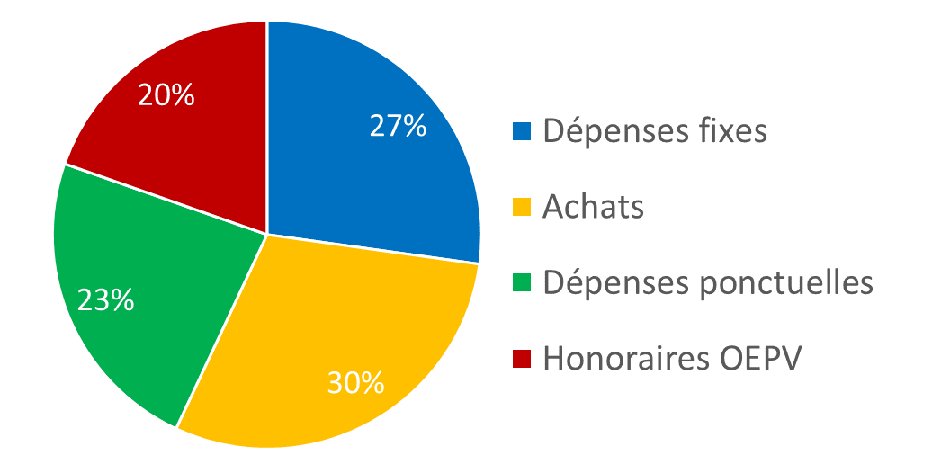
Dépenses 2022 = 11 913 €
Dépenses 2021 = 17 311 € (dont 6500 € de vélo cargo)

Slide 8
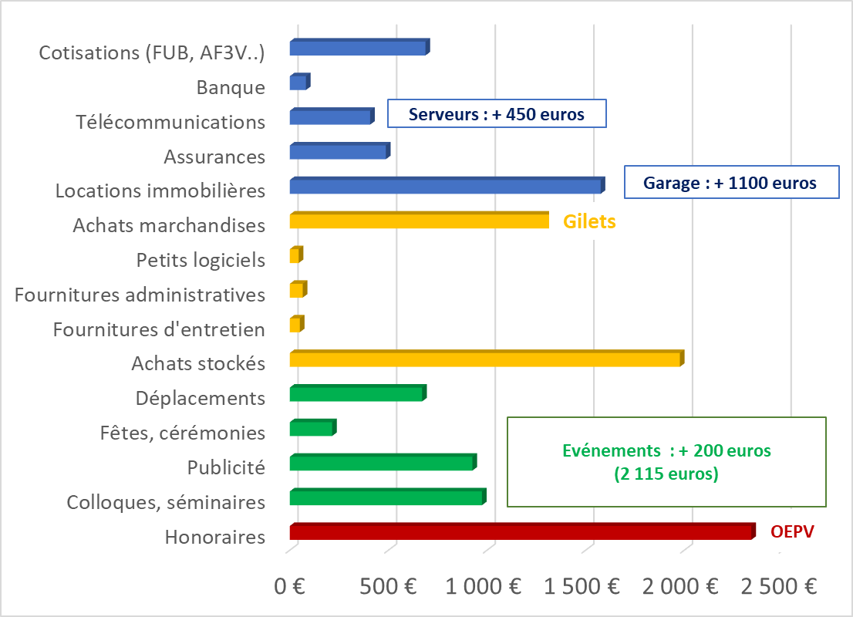
Dépenses fixes
Achats
Dépenses ponctuelles

Slide 9
Dépenses fixes
Achats

Slide 10
Principales acquisitions Vélocité 2022
Kakémonos, panneaux, bâches événements (70 à 100 € / item)
Equipement vélo cargo (subvention 2021 3M)
Fanions événements
Tablette (subvention 2021 Sécurité Routière)
Caméra GoPro (subvention 2022 3M)
Micro réunion (subvention 2022 3M)

Slide 11
Dépenses fixes
Achats
Dépenses ponctuelles
Notes:
Déplacements / formations : stable, autour de 600 €, congrès FUB ou formations
Frais événements : changent de catégories (précédemment impressions, plan comptable associatif plutôt publicités), mais dans l’ensemble autour de 2000 € par an

Slide 12
Utilisation subvention 3M 2022 (6000 €)
1576 € → locations immobilières de avril à décembre 2022
447 € → Achats fin 2022
  Caméra GoPro
  Microphone réunion
4000 € → bloqués pour 2023 (report fonds dédiés)
  Financement accompagnement avenir Vélocité
  Investissements matériel

Slide 13
Notes:
Dans le compte de résultat officiel, on retrouve : presta / vente / subventions / dons / cotisations + divers + amortissement de la subvention 3M de 2021, qui a permis d’acheter la sono et le vélo cargo de Vélocité (amortis eux aussi)

Slide 14
Notes:
Dans le compte de résultat officiel, on retrouve : presta / vente / subventions / dons / cotisations + divers + amortissement de la subvention 3M de 2021, qui a permis d’acheter la sono et le vélo cargo de Vélocité (amortis eux aussi)

Slide 15

17 000 € de budget ?
Budget annuel
Activités bénévoles

Slide 16
Valorisation du bénévolat pour Vélocité
Recettes
Subven-tion
Bénévolat
Estimation temps de travail hebdomadaire
Base de 40 semaines d'activité par an
Total annuel, valorisé au smic chargé (11,50 €/h)
Missions de bénévolat | Total annuel | Valorisation
Membre du CA | 2560 | 29 440 €
Education | 800 | 9 200 €
Infrastructures | 960 | 11 040 €
Actions | 1600 | 18 400 €
Activités transversales | 1280 | 14 720 €
Missions représentation | 1280 | 14 720 €
Interventions ponctuelles | 800 | 9 200 €
TOTAL | 8000 | 106 720 €
~ 5 ETP au SMIC

Slide 17
Merci pour votre attention

